Slide 1
第三讲 古典科学方法论
本讲主要内容
近代科学的高歌猛进
近代科学方法论的形成

Slide 2
一、近代科学的高歌猛进
1543年，史称科学革命的一年，有两件具有划时代意义的大事。

Slide 3
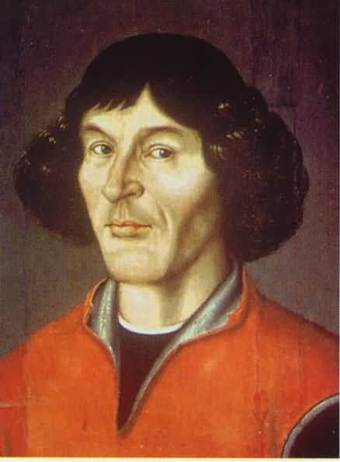
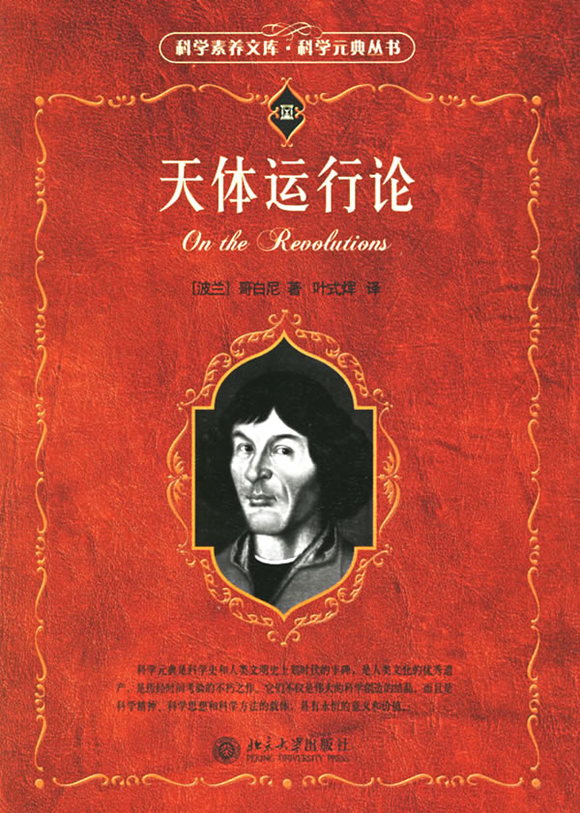
哥白尼:《天体运行》

Slide 4
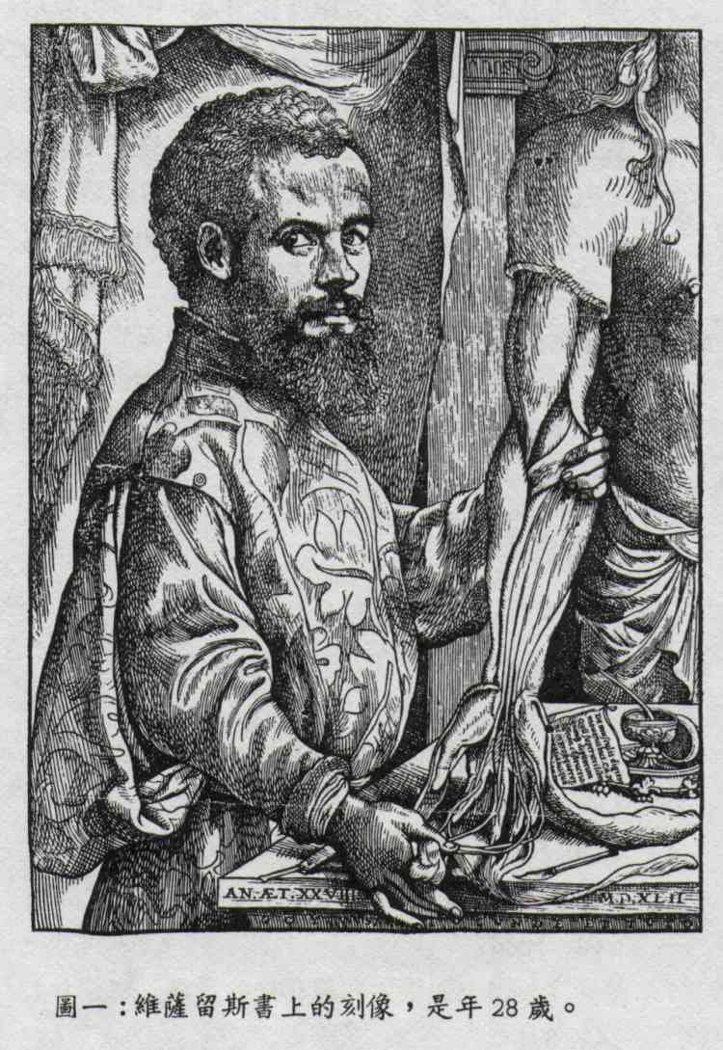
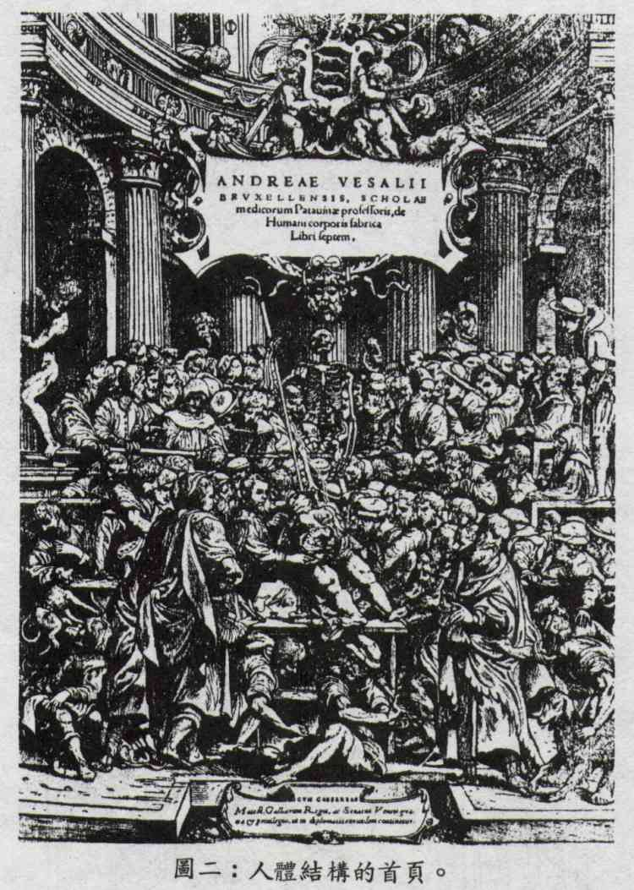
维萨留斯:《人体构造》

Slide 5
1、哥白尼革命
哥白尼提出日心说的动机：简单、和谐；改革历法
草创时期：1506—1512年，阿里斯塔克的日心说
1540年，《提纲》
1543年，《天体运行》六卷，
哥白尼革命：对人在宇宙中地位的认识具有颠覆性的意义
1600年，布鲁诺被烧死
1616年，《天体运行》列为禁书
两个难题：测不到恒星视差？感觉不到地动？

Slide 6
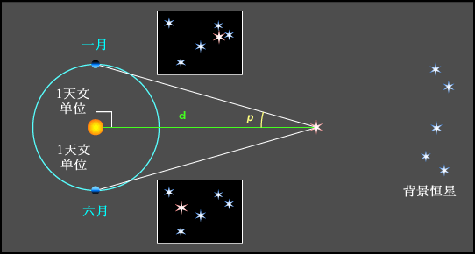

Slide 7
2、开普勒的新天文学
“天空立法者”
毕达哥拉斯主义倾向，《神秘的宇宙》
1600年，第谷和开普勒会面
1609年，《新天文学》，行星三定律

Slide 8
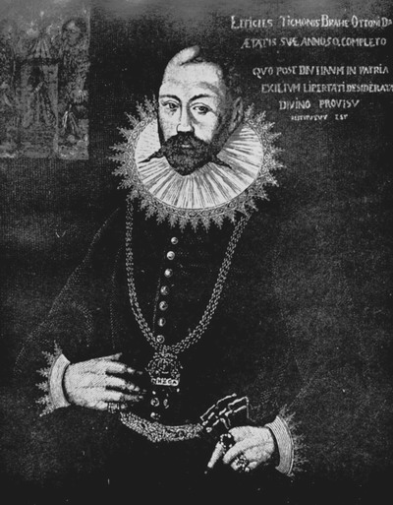
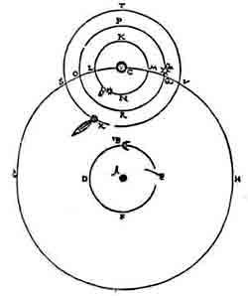

Slide 9
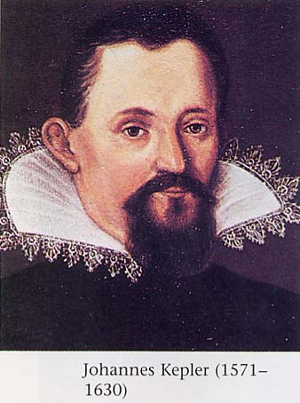
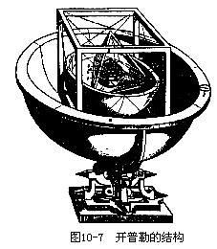

Slide 10
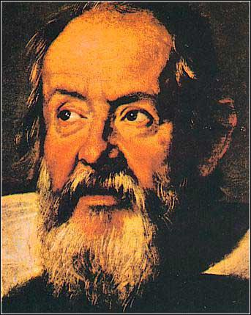

3、伽利略的新宇宙
自制望远镜（1609），“天空的哥伦布”
受到迫害的原因：宣传地动说，天地无贵贱之别。（亚里士多德）

Slide 11
4、人体科学革命
维萨留斯：《人体构造》，1543。批驳盖仑学说的错误观点，倡导理论须建立在实验的基础上
塞尔维特：心肺循环，《基督教的复兴》，1553年。
哈维：大循环，《心血运动论》，1628

Slide 12
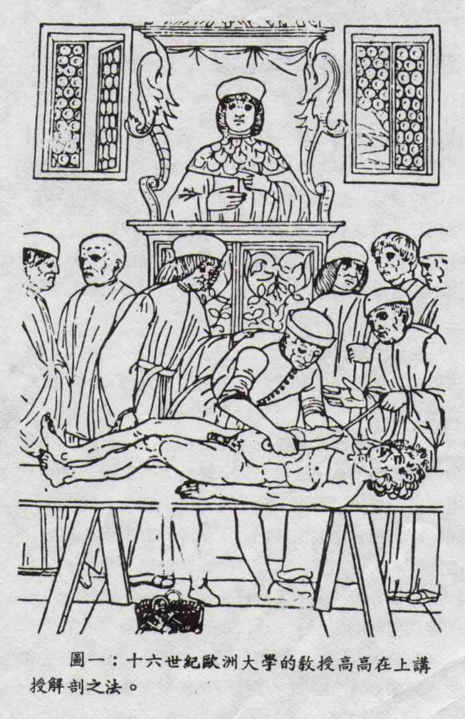

Slide 13
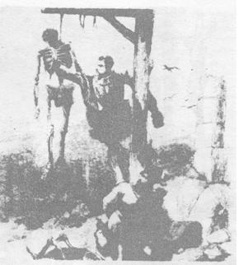
维萨里与朋友从绞弄台上偷取尸骸。他们将尸骨撕成碎片，然后转入袋子，以便通过歇市镇的大门。

Slide 14
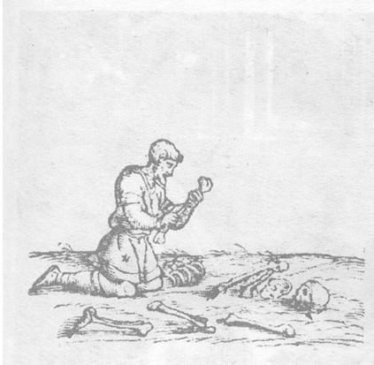
早期的解剖学者在墓地收集骨骼。维萨里和他的伙伴地巴黎市郊，就以这种方式掠夺骨骸。这些年轻人以能蒙上双眼而辨出人体骨骼自傲。

Slide 15
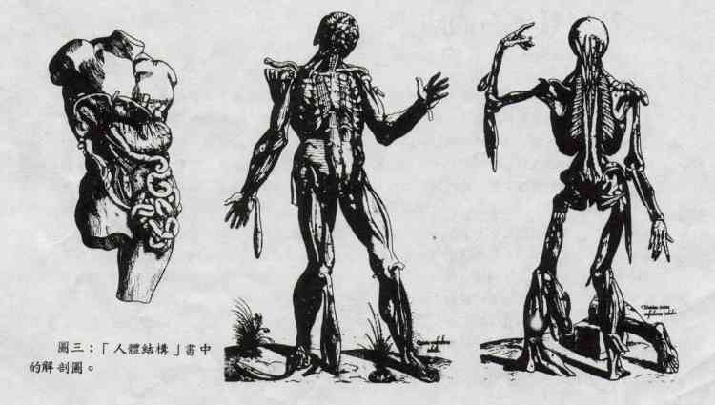

Slide 16
5、实验方法的确立
实验由观察发展而来。实验高于观察。
实验是从生产实践中分化独立出来的。主要区别：一是目的不同（认识自然与改造自然），二是内容不同（创造性与重复性）。
实验精神的确立

Slide 17
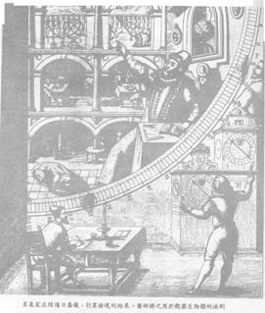
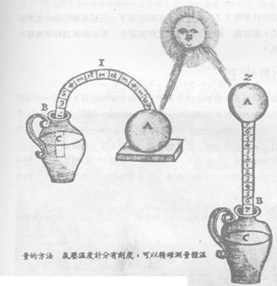
测量主宰的新世界

Slide 18
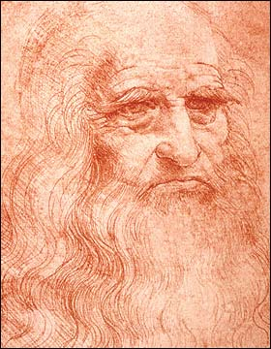
实验科学的代表人物
达芬奇：自称是“实验的信徒”，强调“科学如果不是从实验中产生并以一种清晰实验结束，便是毫无用处的，充满谬误的，因为实验乃是确实性之母”。
人体解剖实验：人体骨骼图；大气压强实验：证明连通器中液面高度相等；机械设计：飞机、潜水艇、机关枪、大炮、汽车、“飞人”实验。

Slide 19
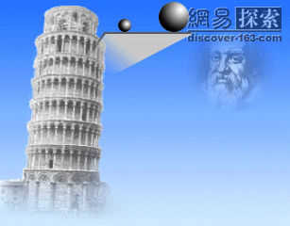
实验科学的代表人物
伽利略：公认的近代实验科学的创始人，与实验方法的运用分不开。
比萨斜塔实验？
斜面实验：自由落体定律和惯性原理
测定光速实验：认为光速有限

Slide 20
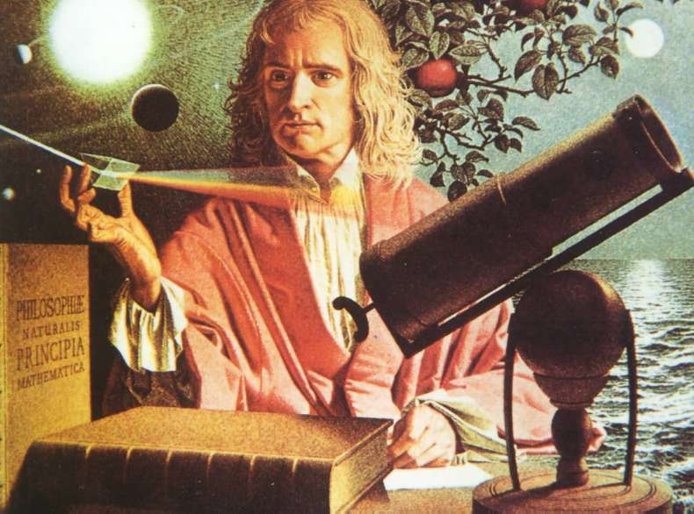
6、牛顿的伟大综合

Slide 21
6、牛顿的伟大综合
1687年，《原理》出版，奠定了他在科学史中的地位
主要科学贡献：运动三定律、万有引力定律、微积分。（化学，炼金术）
思想史上的意义：牛顿经典力学的建立实现了近代科学发展史上的第一次“知识大综合”：天体运动与地面物体运动的统一。

Slide 22
亚·沃尔夫指出：“整个科学史上，罕有能与自哥白尼到牛顿的天文学发展相配的时期。在这一相当短暂的时期中，天文学的进步既连续又完整，以致它犹如一出独幕剧，展现了事件逻辑的自然发展。哥白尼把地球看做是太阳系里的一颗小行星，以这一革命性思想为发端，经过伽利略、第谷·布拉赫和开普勒等人的工作，最后导致牛顿对物理世界的伟大综合。于是传统的地上与天上世界的分隔以及与之相关的自然与超自然的划分，我们世界与其他的划分都被抛弃或者动摇了。因为科学研究已经表明，整个物理宇宙服从同一条万有引力定律和同一些运动定律，所以宇宙一个部分的所有物理客体或事件要对其余一切产生一定的影响，这样就形成了各部分互相联系的宇宙体系。”

Slide 23
6、牛顿的伟大综合
惠更斯、胡克、哈雷等人的工作。
社会影响：牛顿力学的创立标志着近代科学革命的最终完成，近代科学革命的直接后果是引发了欧洲“工业革命”（第一次产业革命）。另外，在牛顿力学基础上形成的机械时空观深刻影响了后来科学和哲学长达300年的发展。

Slide 24
6、牛顿的伟大综合
英国诗人亚历山大.波普（1688-1744）盛赞牛顿对人类的伟大贡献
Nature and Nature's laws lay hid in night
God said, "let Newton be" and all was light

Slide 25
机械唯物主义自然观的形成
1687年，牛顿发表《自然哲学之数学原理》，标志着近代科学革命的完成。
牛顿力学成为近代科学的带头学科，并由此形成了机械唯物主义自然观。

Slide 26
牛顿：科学方法的集大成者
分析与综合
归纳与演绎（归纳法的驴子）
公理化方法
实验方法（我不杜撰“假说”）

Slide 27
二、近代科学方法论的形成
西方近代哲学认识论的两大传统：笛卡儿为代表的古典理性主义传统和培根为代表的新兴实验主义传统。
唯理论（欧陆）与经验论（英国）
爱因斯坦在谈到西方科学兴起的原因时指出：“西方科学的发展是以两个伟大的成就为基础，那就是：希腊哲学家发明形式逻辑体系（欧几里得几何学中），以及（在文艺复兴时期）通过系统的实验可能找出因果关系。”

Slide 28
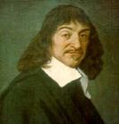
笛卡儿（法国哲学家，1596-1650）

Slide 29
笛卡儿：近代欧洲哲学的奠基者
提出著名的哲学命题：“我思故我在”
在认识论上是“唯理论”的代表
创建“解析几何学”；倡导“数学方法”和“演绎方法”，创立“数学—演绎”方法论。

Slide 30
笛卡尔的“数学-演绎法”
笛卡尔：数学—演绎方法，《方法论》（1637）
倡导数学和演绎方法：科学是依靠逻辑和数学手段而建立的知识体系
演绎
科学研究的程序：自明真理 推论
强调数学、演绎作用，忽视实验、归纳的作用

Slide 31
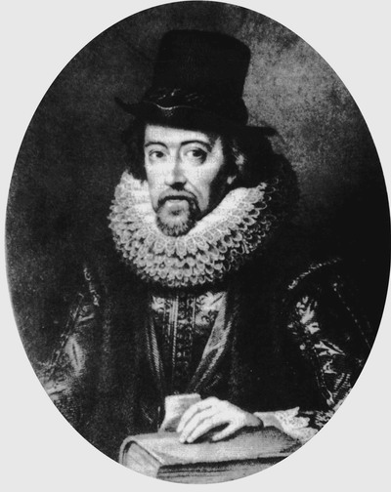
培根（英国哲学家，1561-1626）

Slide 32
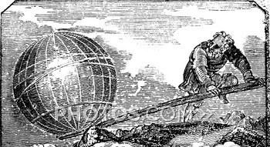
培根：知识就是力量
“英国唯物主义和整个现代实验科学的真正始祖”。

Slide 33
培根的“实验-归纳法”
培根：实验—归纳方法，《新工具》（1620）
将“发现的方法”和“证明的方法”作了区分
倡导实验方法：科学认识来源于观察和实验。
归纳
科学研究的程序：观察，实验 理论
强调实验、归纳作用，忽视数学、演绎的作用

Slide 34
伽利略：实验—数学法
实验可使对象属性及变化过程重复出现
实验结果的重现性：成功实验的标志
自然界在本质上是一种数学结构，数学是表达自然规律的语言
毕达哥拉斯主义倾向
现代科学的数学化趋势

